Slide 1
Роздуми біля пам’тника Т.Г.Шевченку

Slide 2
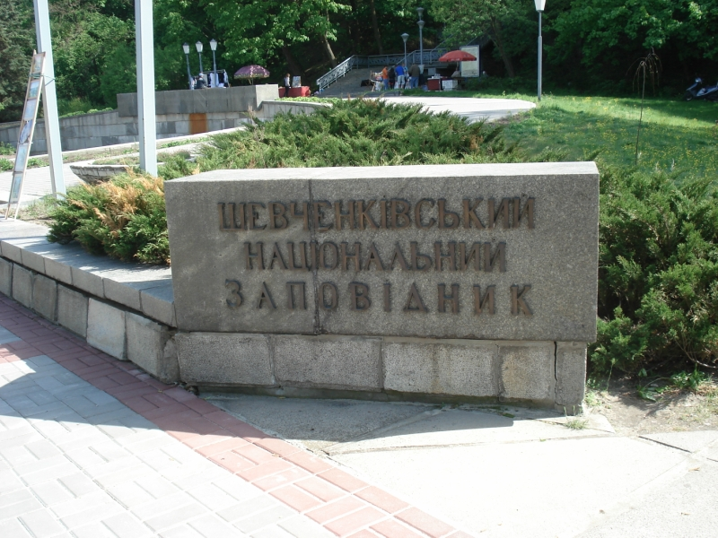

Slide 3
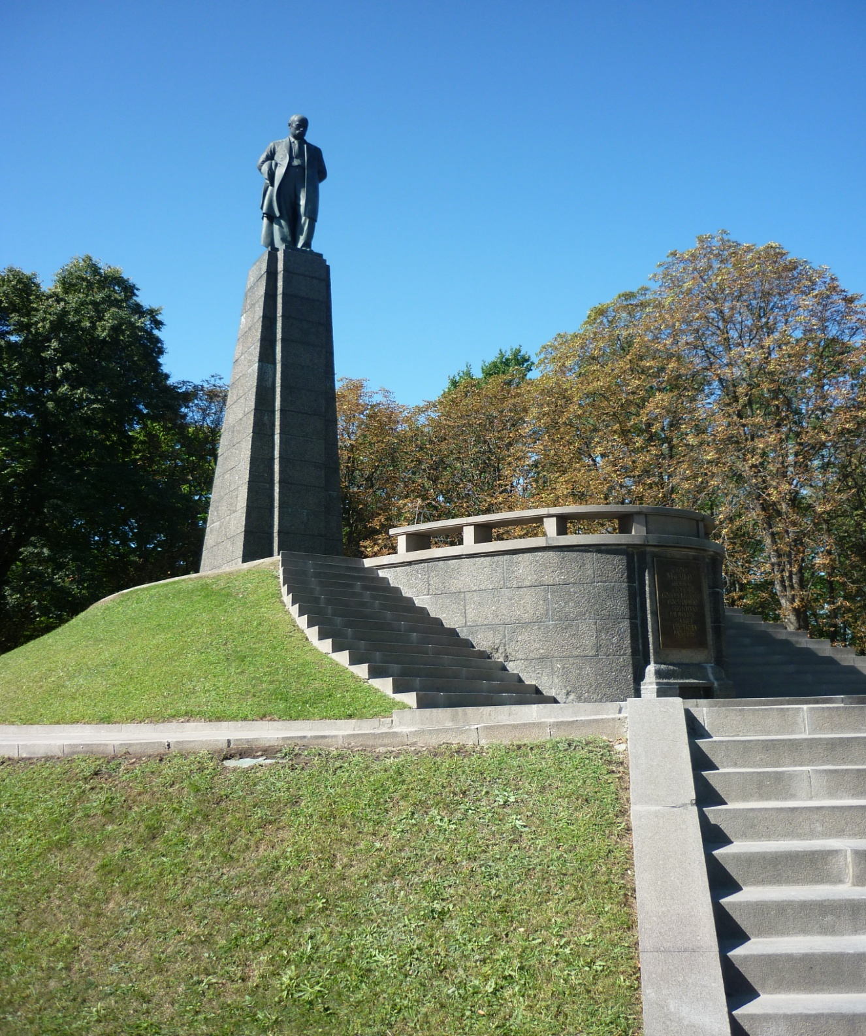

Slide 4
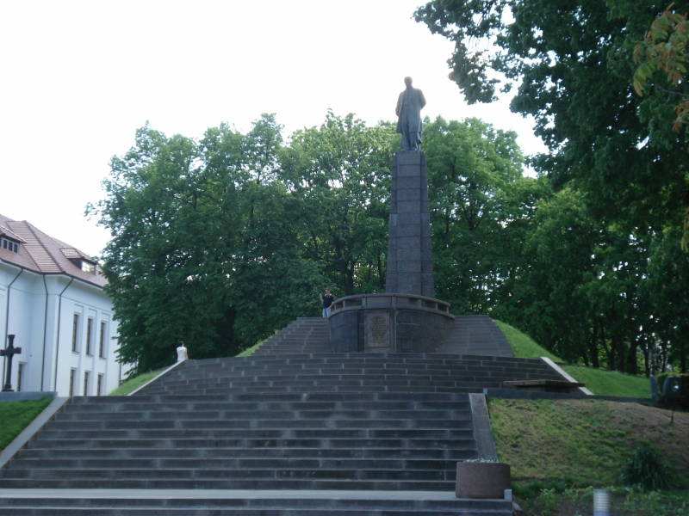

Slide 5
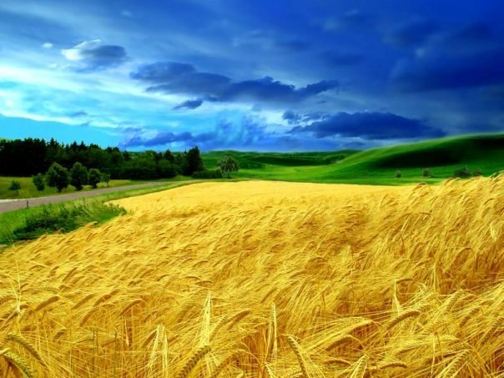

Slide 6
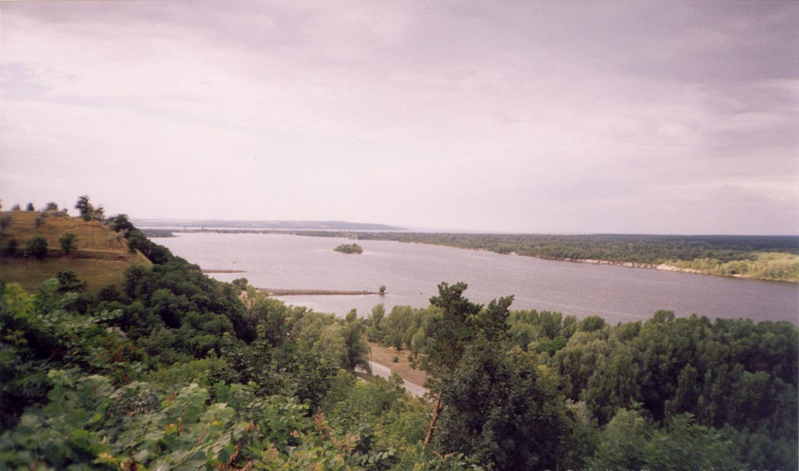

Slide 7
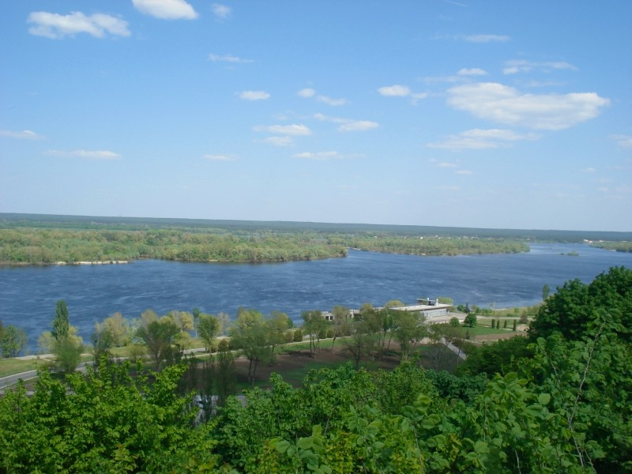

Slide 8
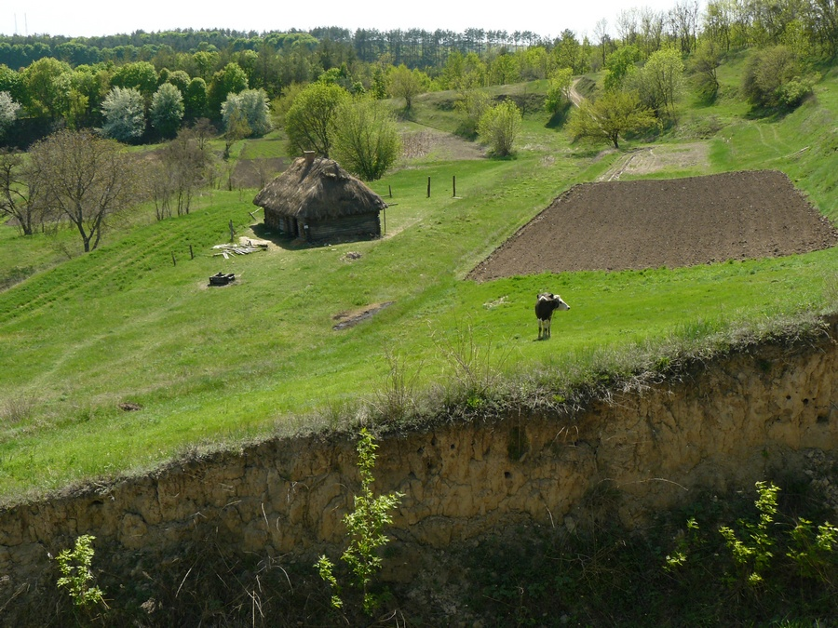

Slide 10
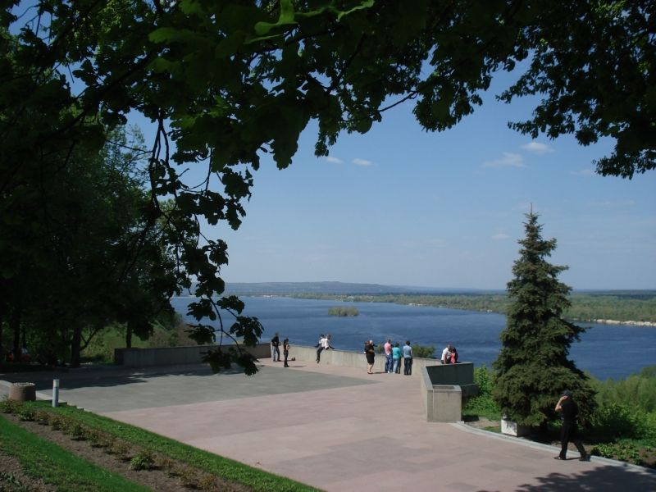

Slide 11
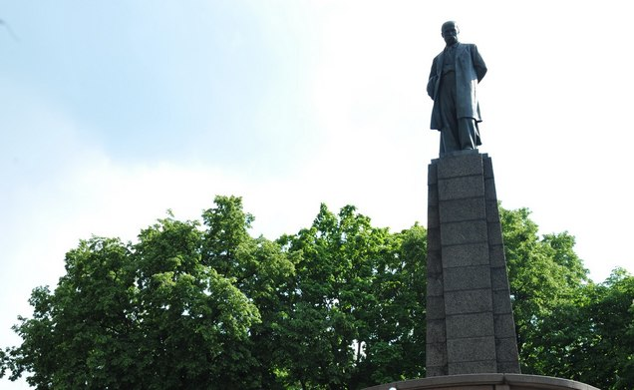

Slide 12
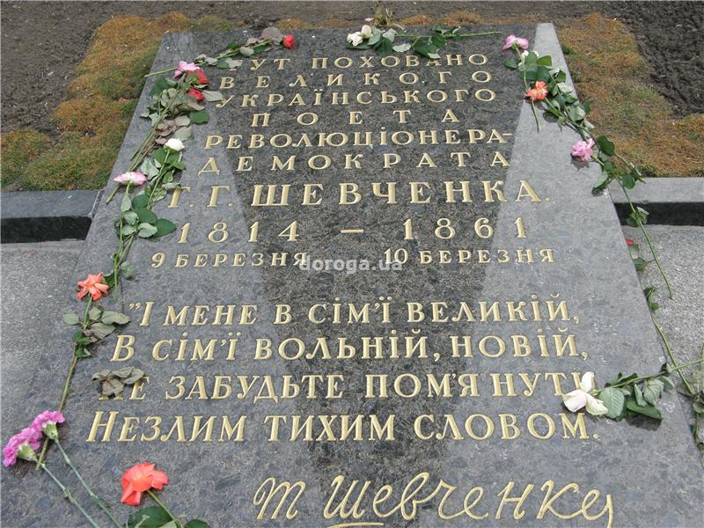

Slide 13
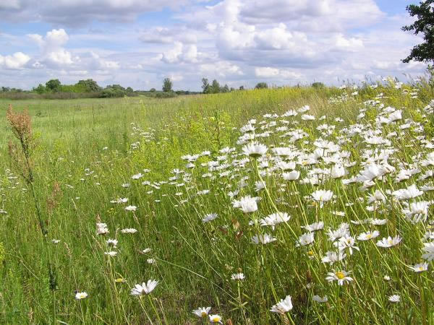

Slide 14
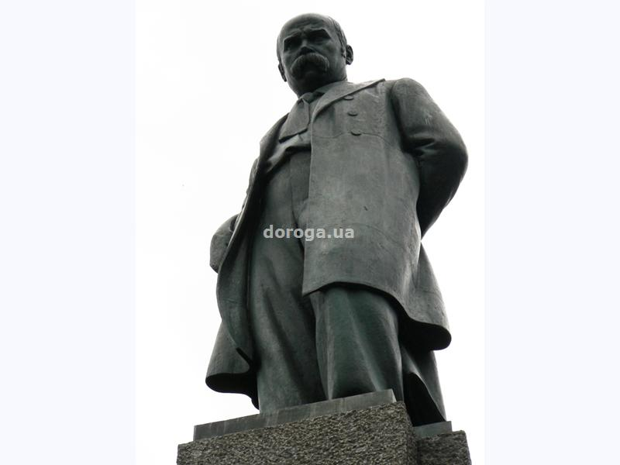

Slide 15
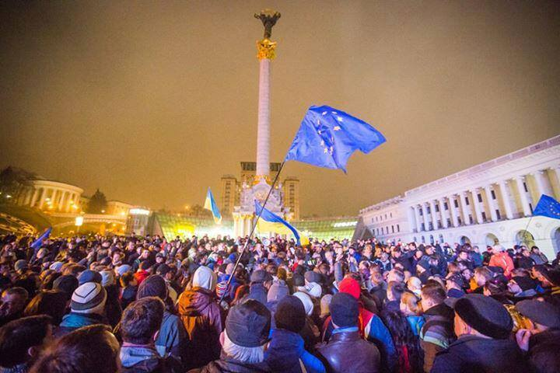

Slide 16
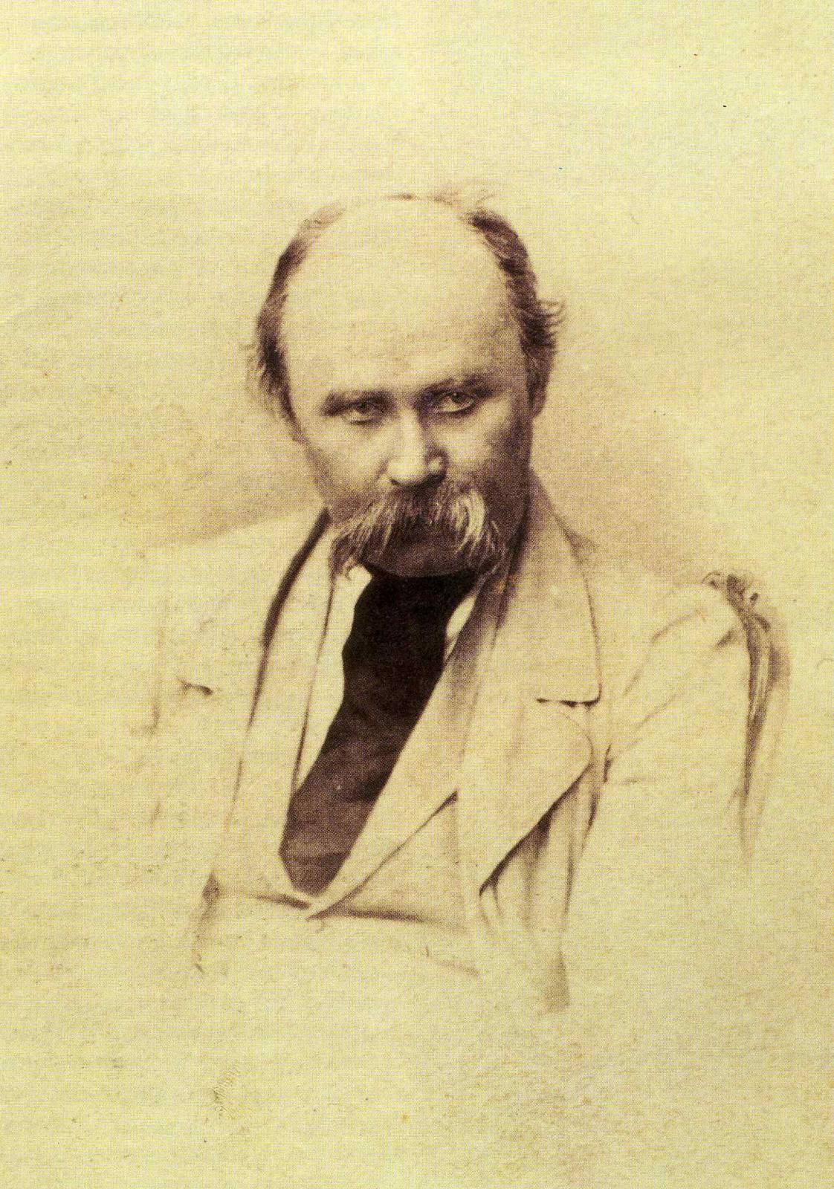

Slide 18
Учітесь, читайте, і чужому научайтесь, й свого не цурайтесь… Т.Г. Шевченко

Slide 20
Стаття 10.
Державною мовою в Україні є українська мова. Держава забезпечує всебічний розвиток і функціонування української мови в усіх сферах суспільного життя на всій території України.
В Україні гарантується вільний розвиток, використання і захист російської, інших мов національних меншин України.
Держава сприяє вивченню мов міжнародного спілкування.
Застосування мов в Україні гарантується Конституцією України та визначається законом.

Slide 21
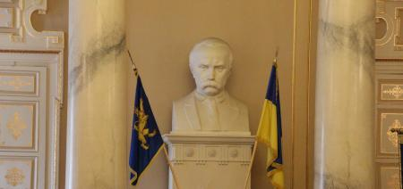
Якби ви вчились так, як треба,
То й мудрість би була своя…
Т.Г. Шевченко

Slide 22
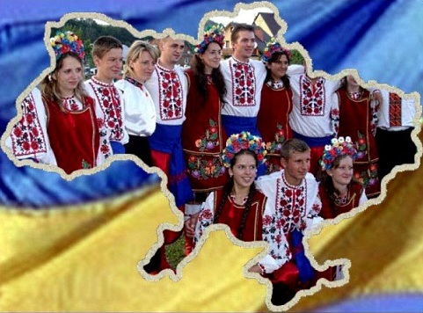
Обніміться ж, брати мої, молю вас, благаю!
Т.Г. Шевченко

